Slide 1

연구 진행 상황
이성호
sean0310@.seoultech.ac.kr
배소희
shbae2819@g.seoultech.ac.kr
2024.01.18

Slide 2
Contents
데이터 이해
실험 데이터 구축
모델링
일반 머신러닝 모델 (Random forest)
딥러닝 모델 (1D CNN, LSTM)
IMVLSTM
향후 계획

Slide 3
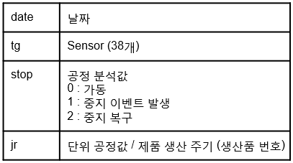
데이터 이해 및 전처리
이용 데이터
제품 1종에 대한 6달간 센서 데이터
df_ext(2023-03,04)(5123,0385)_2023-11-16 seoultech
df_ext(2023-05,06)(5123,0385)_2023-11-16 seoultech
df_ext(2023-07,08)(5123,0385)_2023-11-16 seoultech
기간 : 2023-03-02 08:00:00 ~ 2023-08-27 03:00:00 (분)
이용 데이터 정의
stop : 이용 없이 센서값으로 접근하기 위해 제거
전체 데이터에 대해 MinMaxScaler적용
Window size : 30
Time gap : 5
Train/Validation/Test = 60:20:20
Train : 2023-03-02 08:00:00 ~ 2023-06-16 18:37:00 (51840)
Validation : ~ 2023-07-16 12:47:00 (17340)
Test : ~ 2023-08-27 03:00:00 (17268)

Slide 4
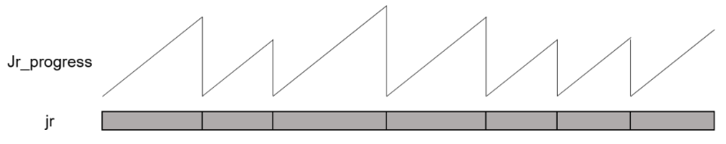
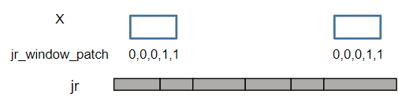
데이터 이해 및 전처리
이용 데이터 정의
jr_progress : jr을 기준으로 시간에 따른 정수를 새로운 변수로 추가
jr_window_patch: 윈도우 단위로 패치한 X에 jr이 몇개 있는지, 체크한 후 개수를 더미변수화
input(X) : tg (38개 sensor 데이터), jr_progress, jr_window_patch / 총 40개
output(y) : tg04

Slide 5
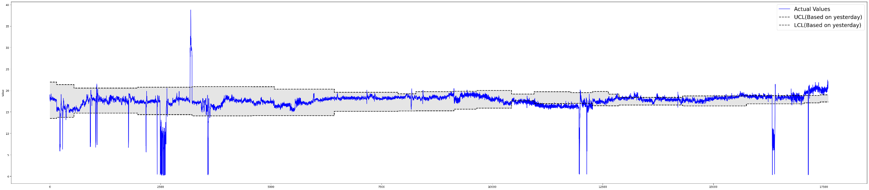
UCL & LCL 설정(이상치 제외한 이전의 5일 누적)
Sigma = 3
누적 날짜 = 5
{0(LCL-UCL 구간 내): 14585, 1(LCL 이하): 1834, 2(UCL 이상): 1179}

Slide 6
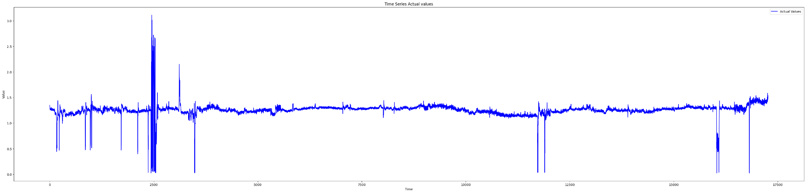
Instance 설정
Value가 3이상인 index
Value가 0.025이하인 index
index | date | ei
2452 | 2023-07-23 08:48:00 | 3.1125
2457 | 2023-07-23 08:53:00 | 3.0158
index | date | ei
2433 | 2023-07-23 08:29:00 | 0.0241
16036 | 2023-08-23 09:47:00 | 0.0241
16818 | 2023-08-26 19:31:00 | 0.0226

Slide 7
Random forest
Experiment setting
시계열 데이터셋에 윈도우 길이만큼 rolling window 기법을 적용하여 선형회귀 적용
→ 시계열성 반영 o
Result
R² :
MSE :

Slide 8
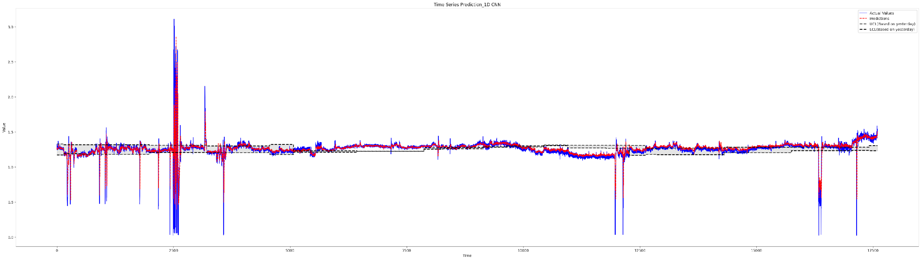
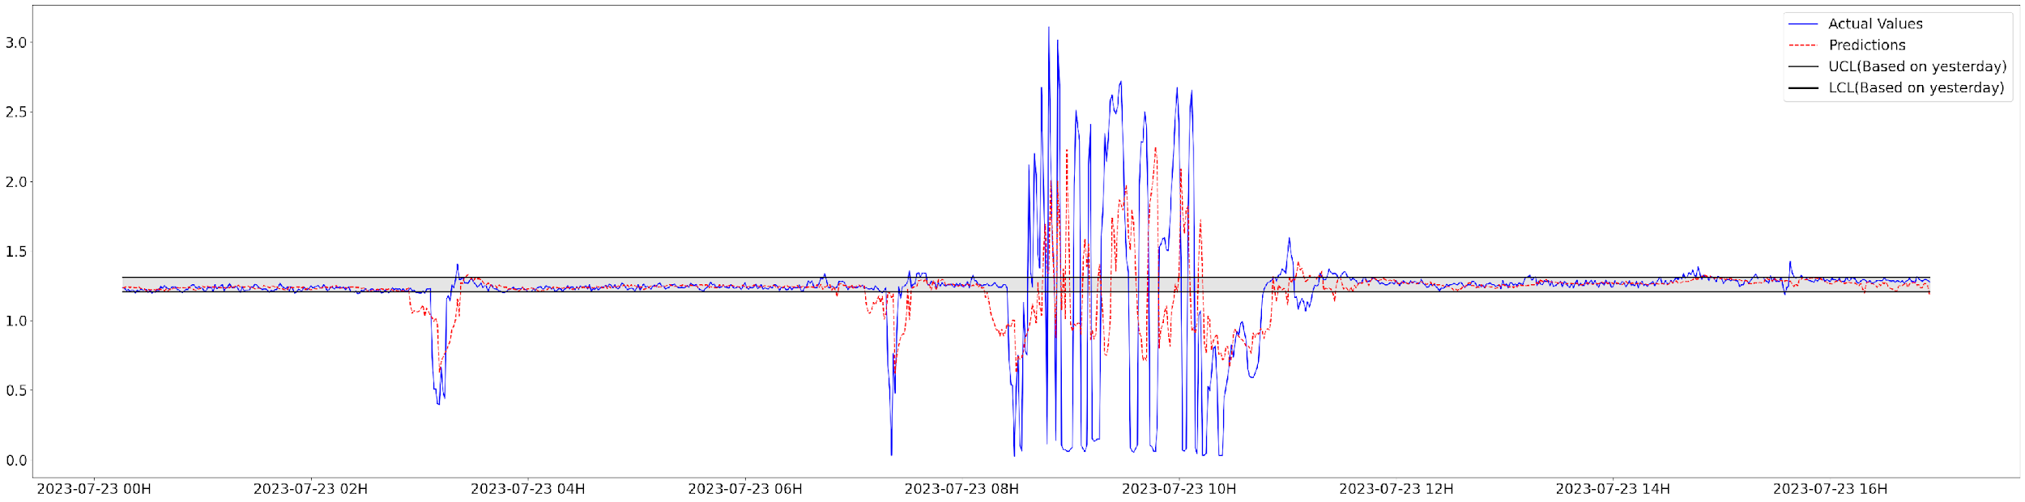
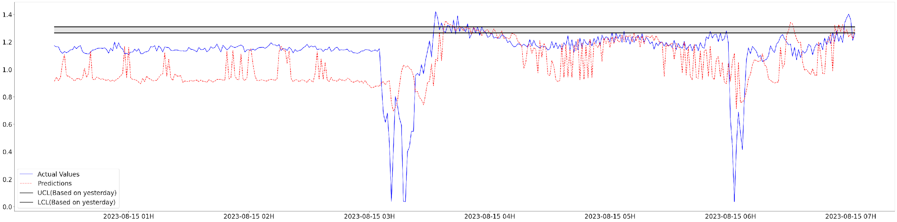
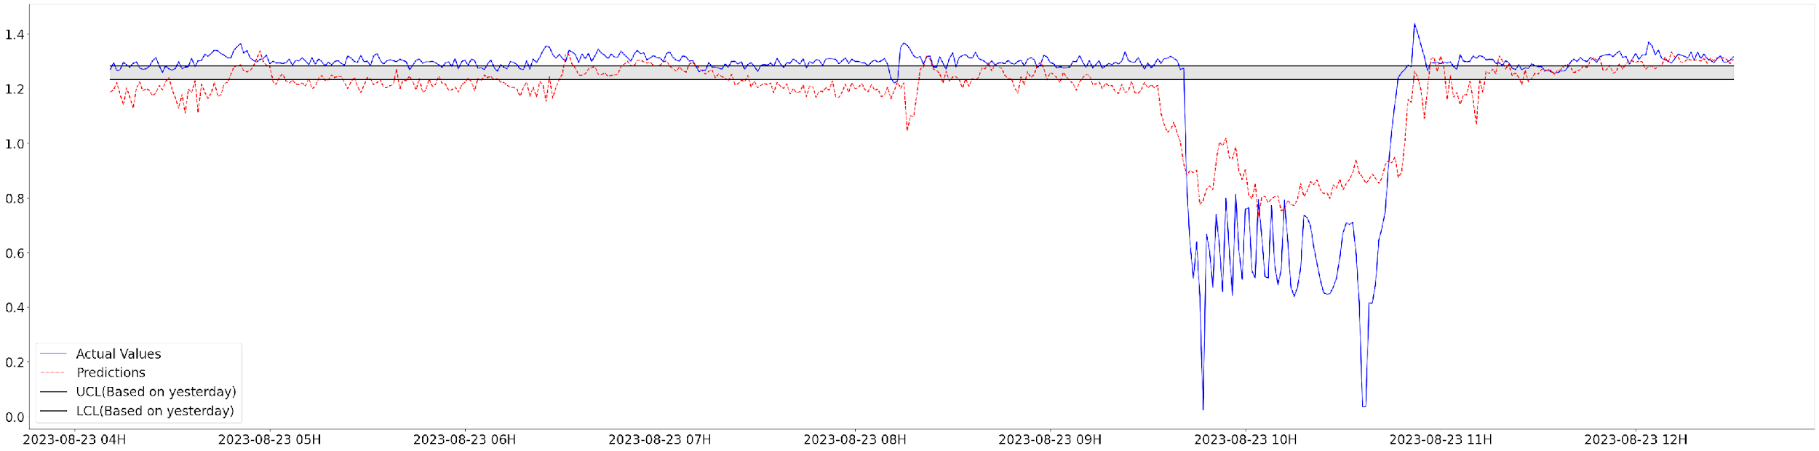
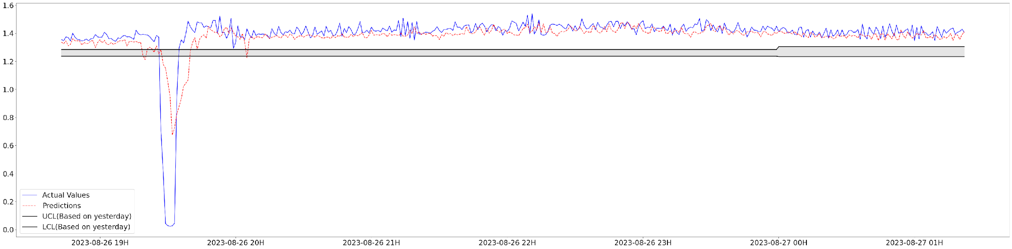
Random forest

Slide 9
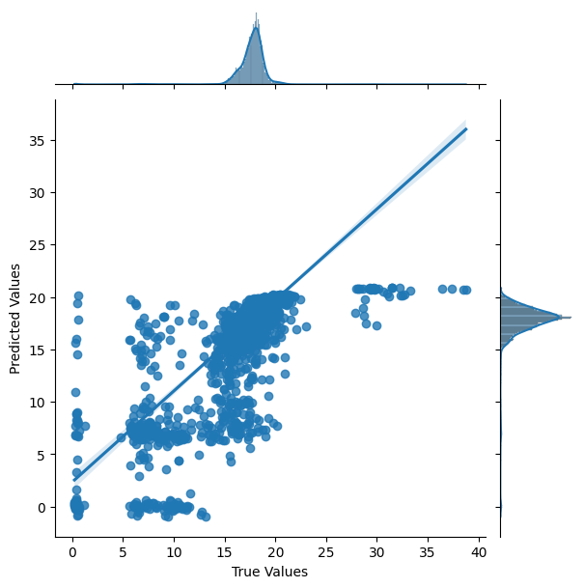
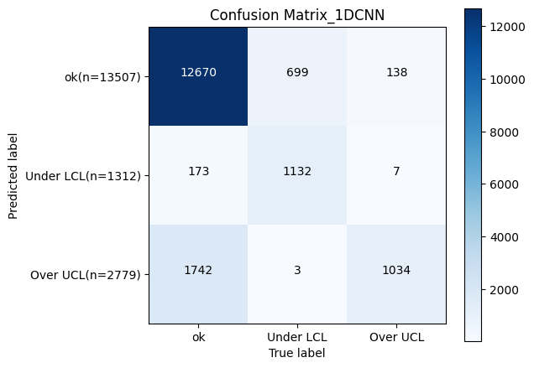
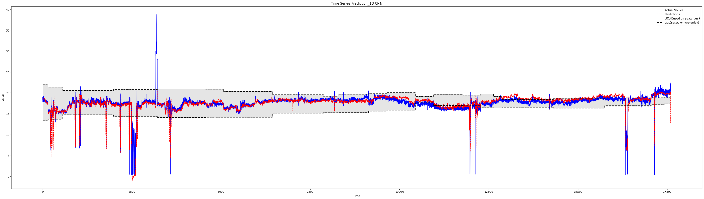
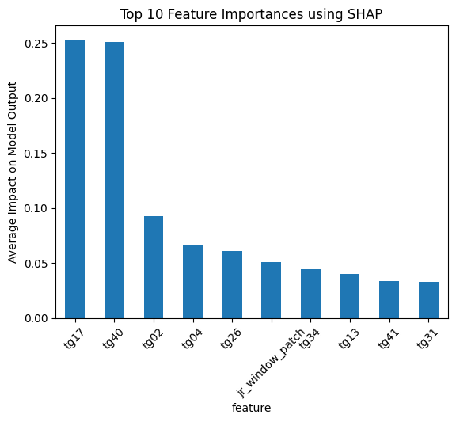
1D CNN
Experiment setting
Epoch : 100
optimizer : Adam(lr=1e-4)
val loss가 가장 낮은 모델로 test
Layer : 1D Conv layer(16->32->64->128) / kernel=3),
Linear layer (128 -> 32 -> 1)
Result
R² : 0.5151
MSE : 1.8069
변수 별 중요도 해석
tg17, tg40

Slide 10
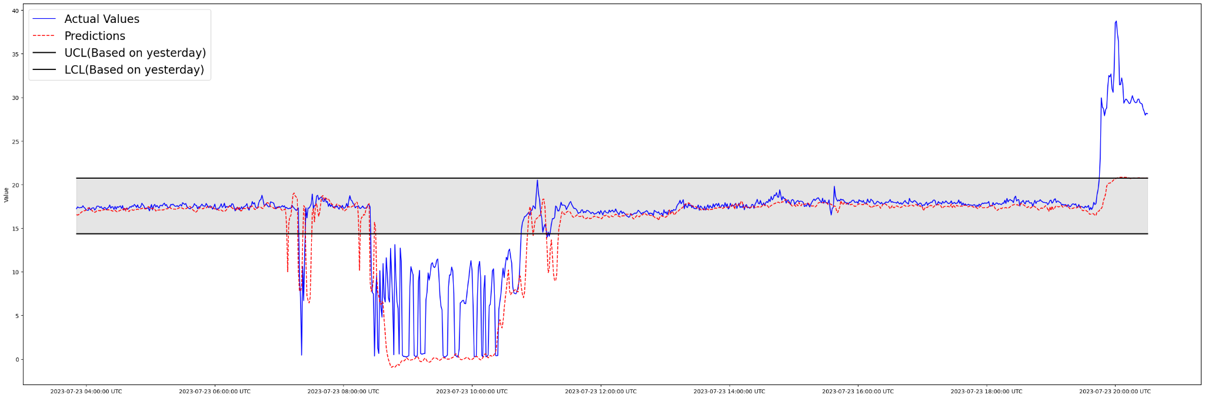
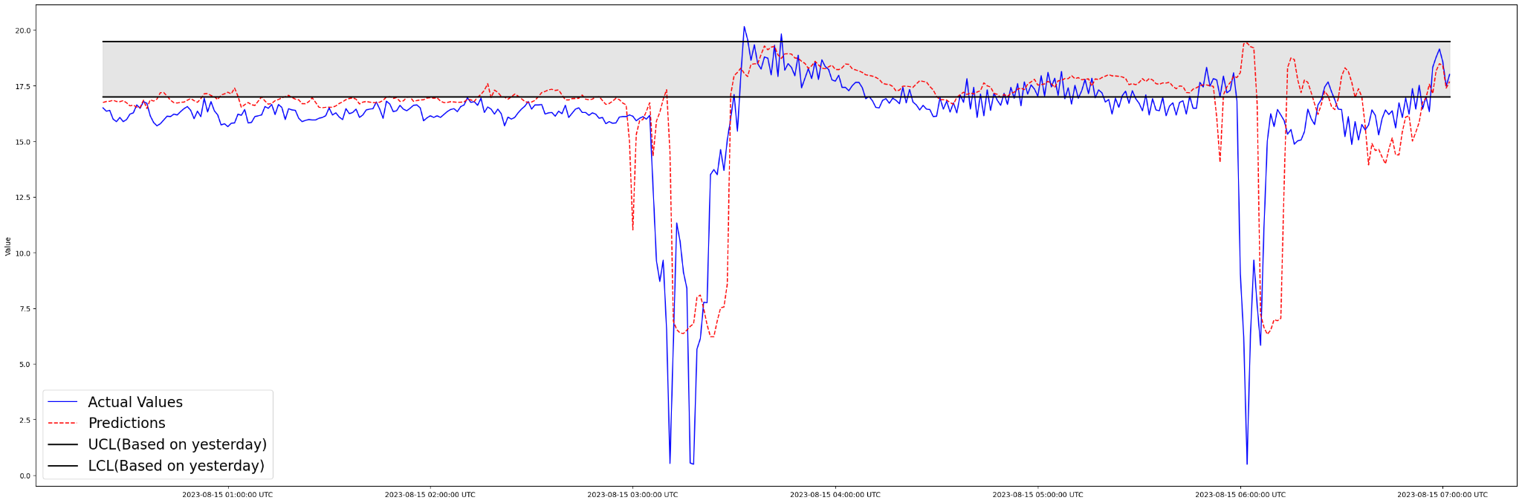
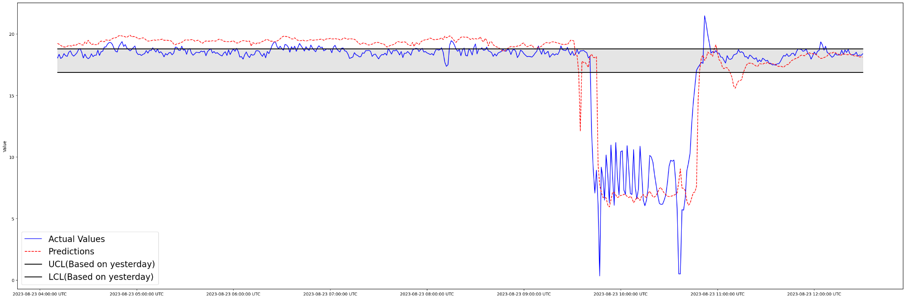
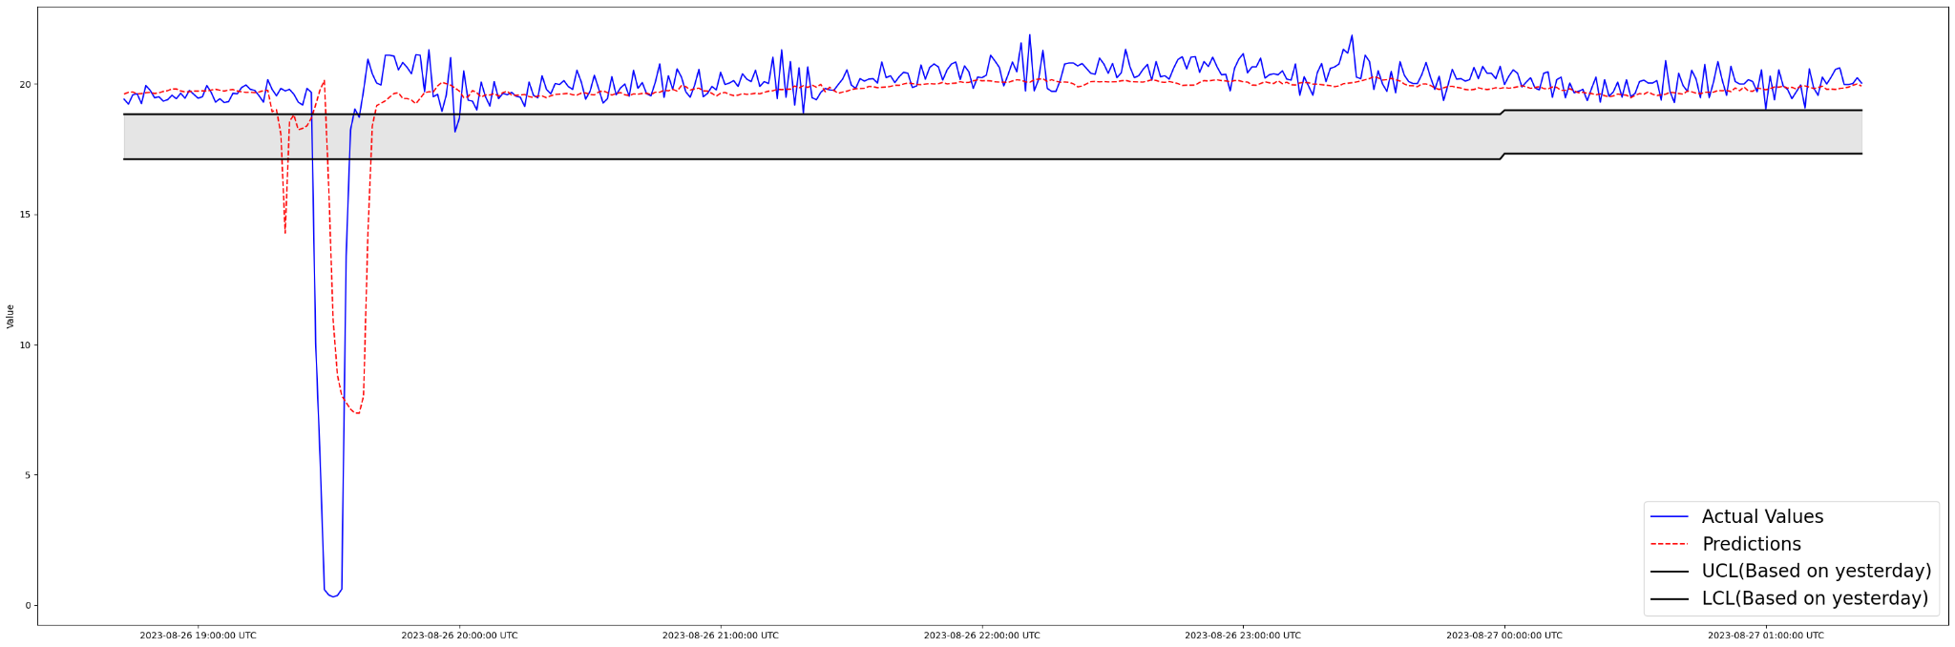
1D CNN

Slide 11
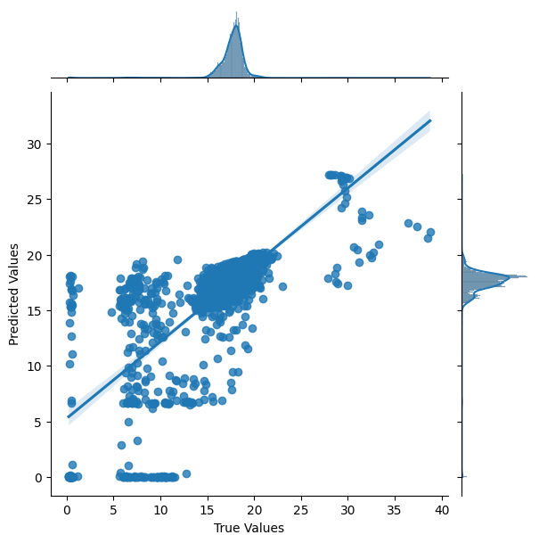
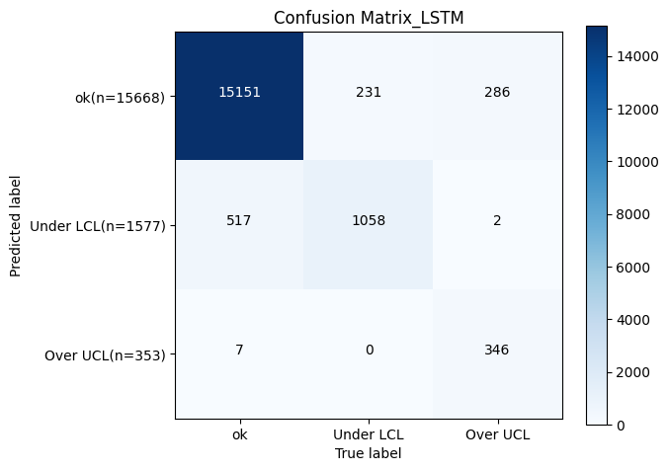
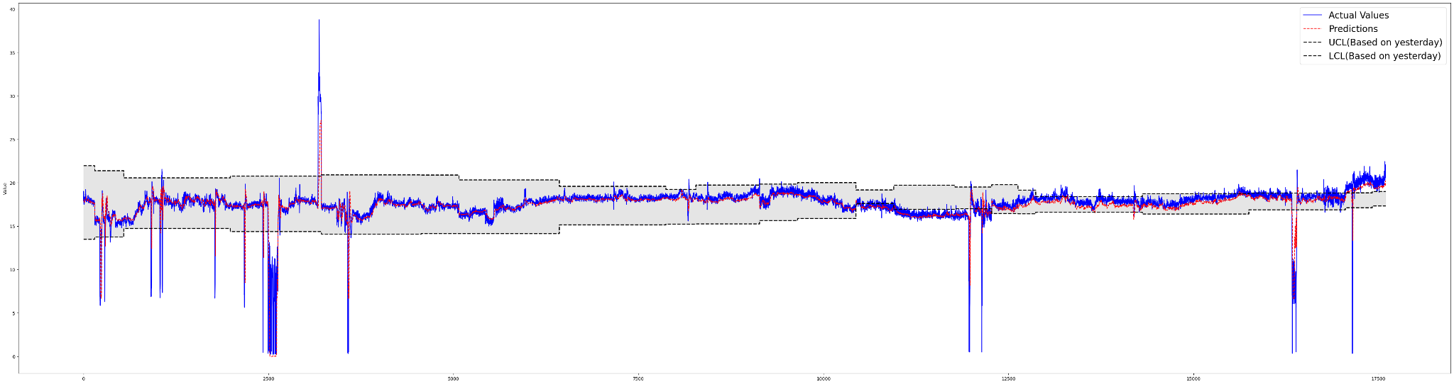
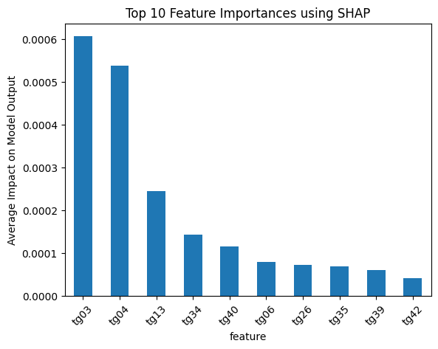
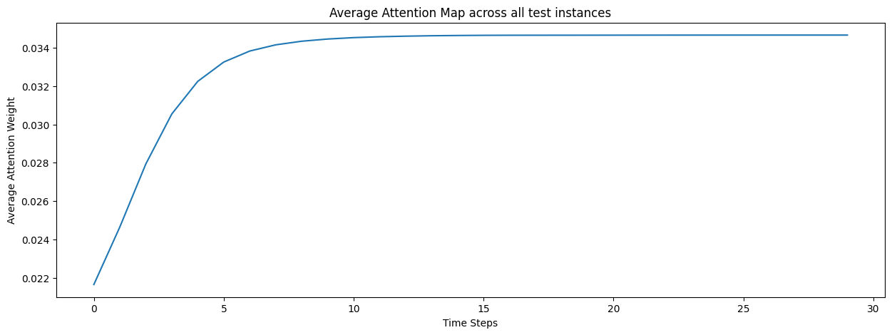
LSTM
Experiment setting
Epoch : 100
optimizer : Adam(lr=1e-4)
val loss가 가장 낮은 모델로 test
Layer : lstm layer(hidden=512, layer=6) + attention layer
Result
R² : 0.5682
MSE : 1.6091
변수 별 중요도 해석
tg03, tg04

Slide 12
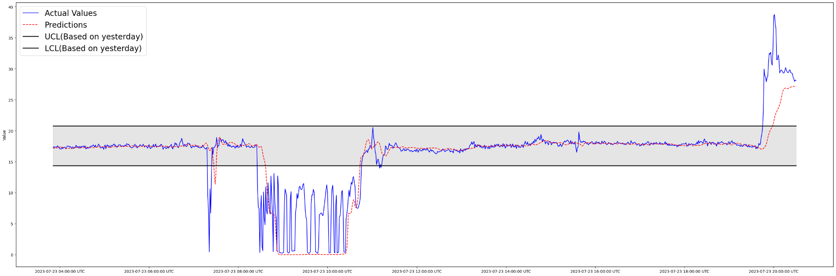
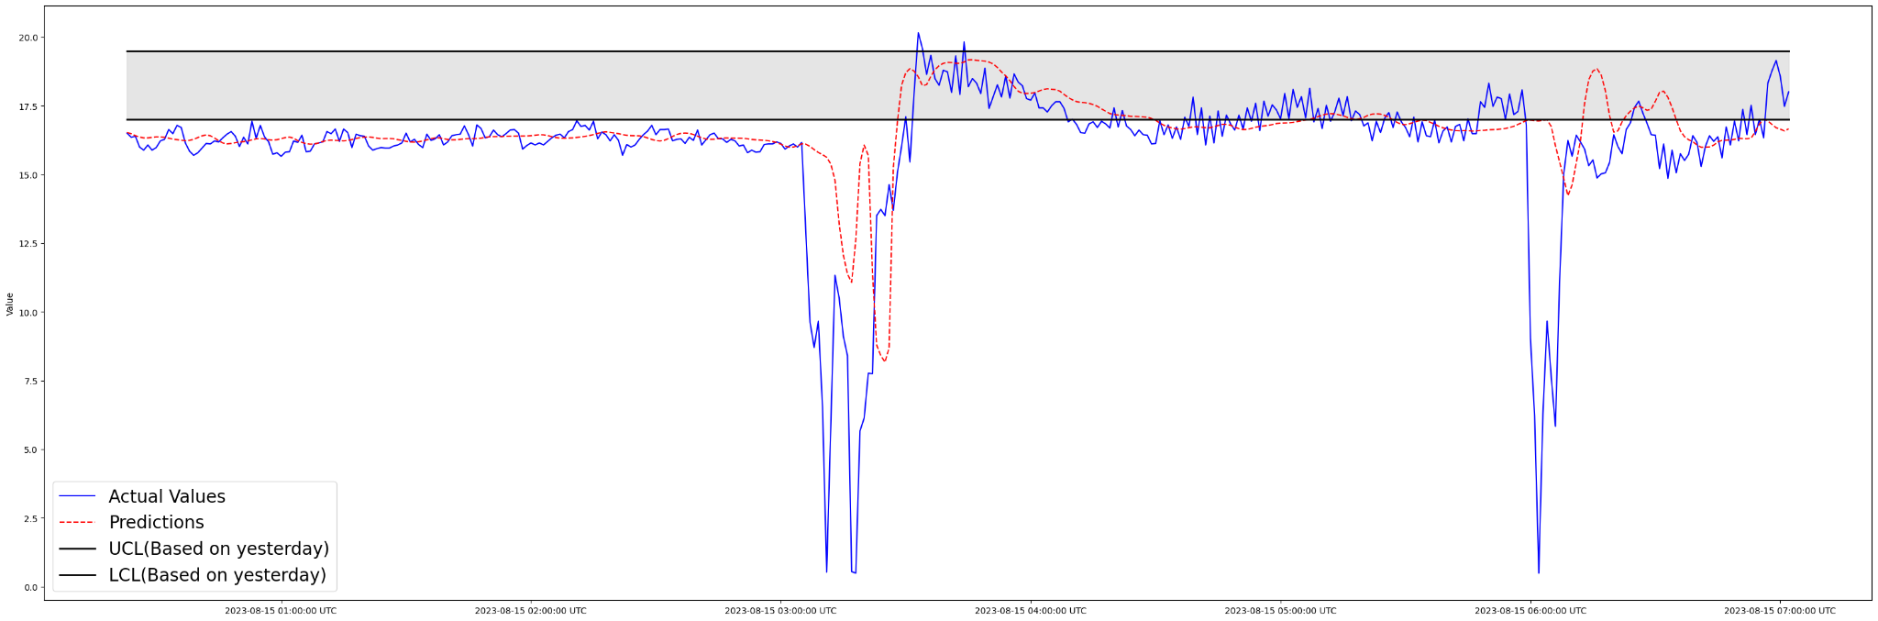
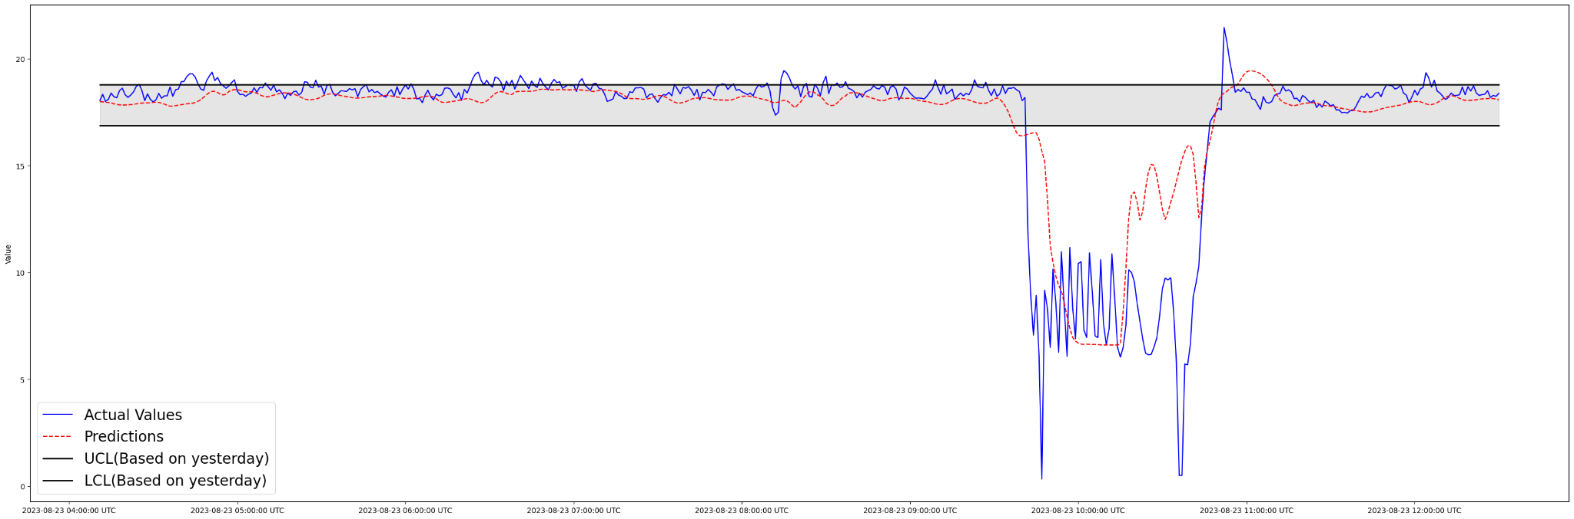
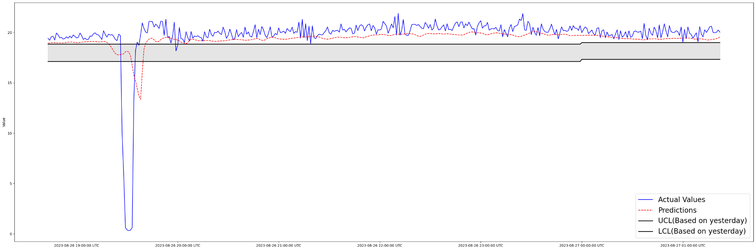
LSTM

Slide 13
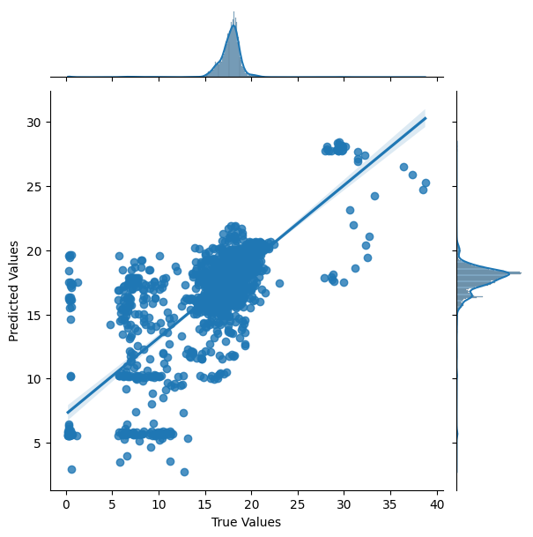
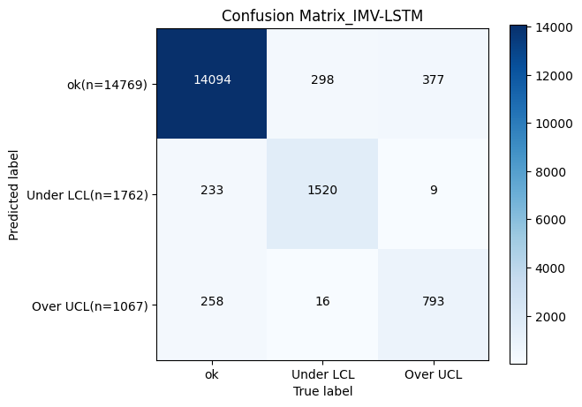
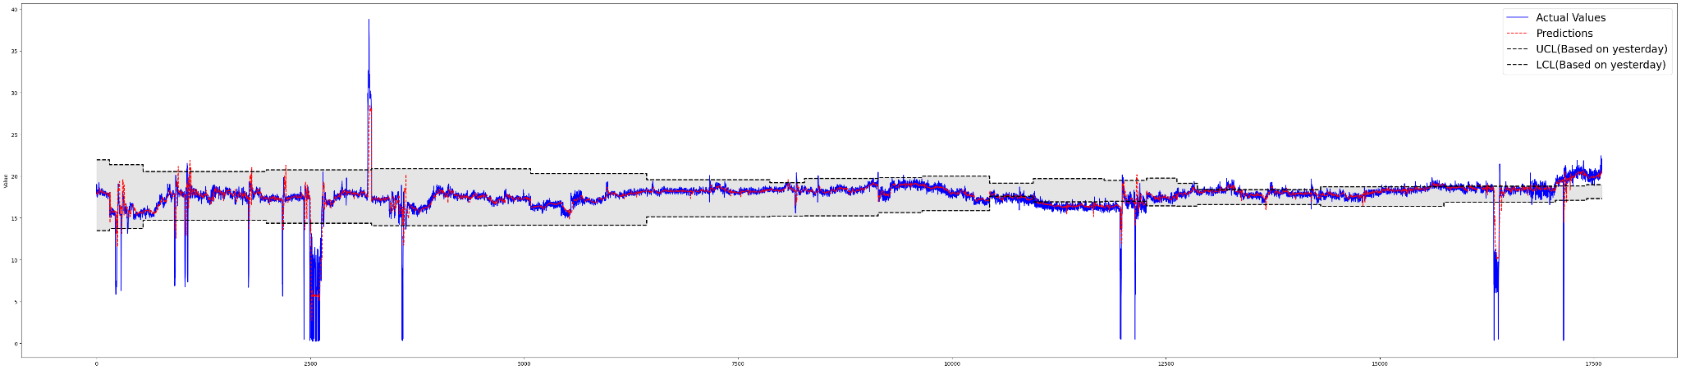
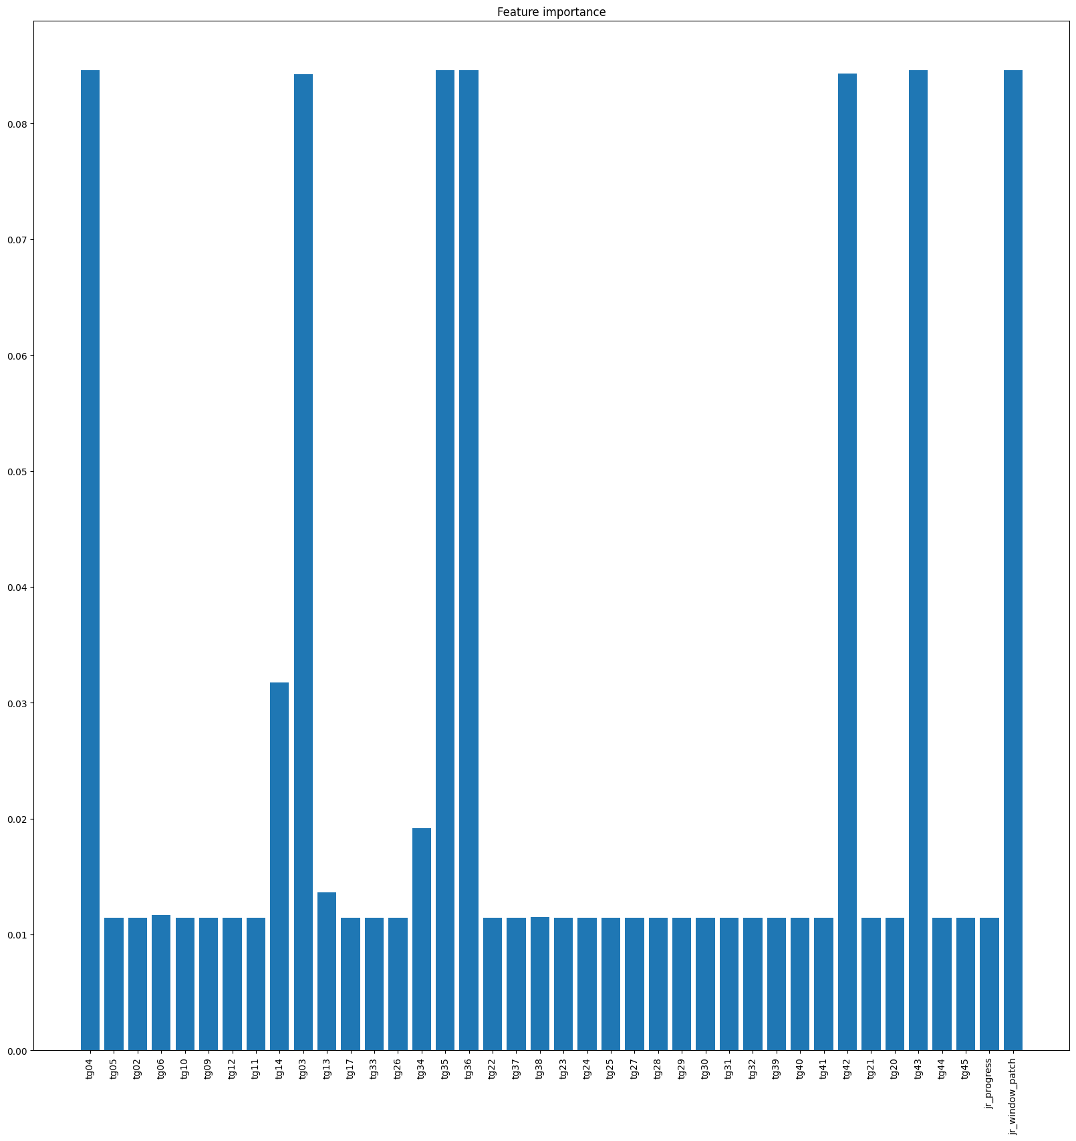
IMV-LSTM
Experiment setting
Epoch : 100
optimizer : Adam(lr=1e-3)
val loss가 가장 낮은 모델로 test
Lstm layer 노드 : 32
Result
R² : 0.6028
MSE : 1.48
Acc : 0.9323
Macro F1 : 0.8373
모델 해석(Attention Map)
tg04, tg03, tg35, tg36, tg42, tg43, jr_window_patch

Slide 14
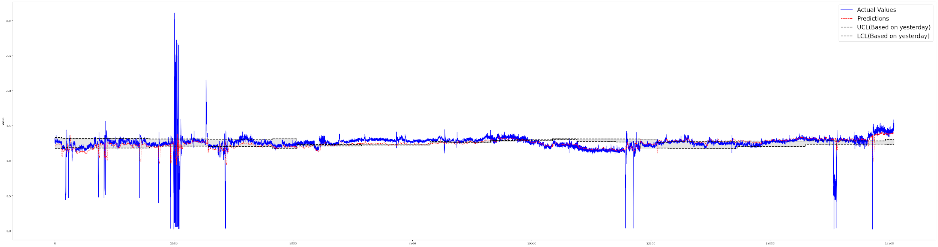
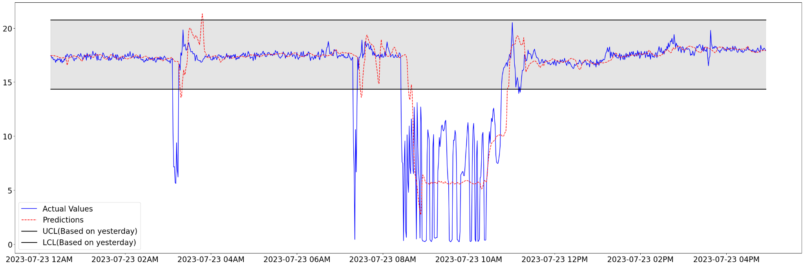
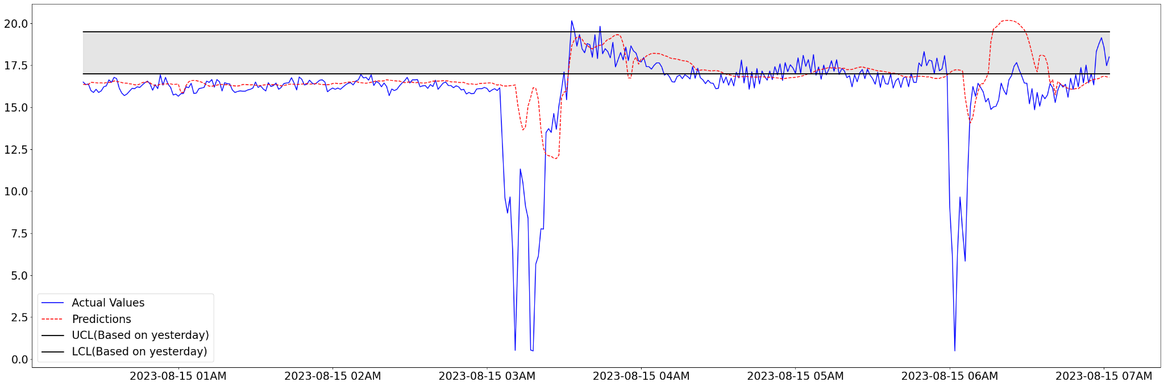
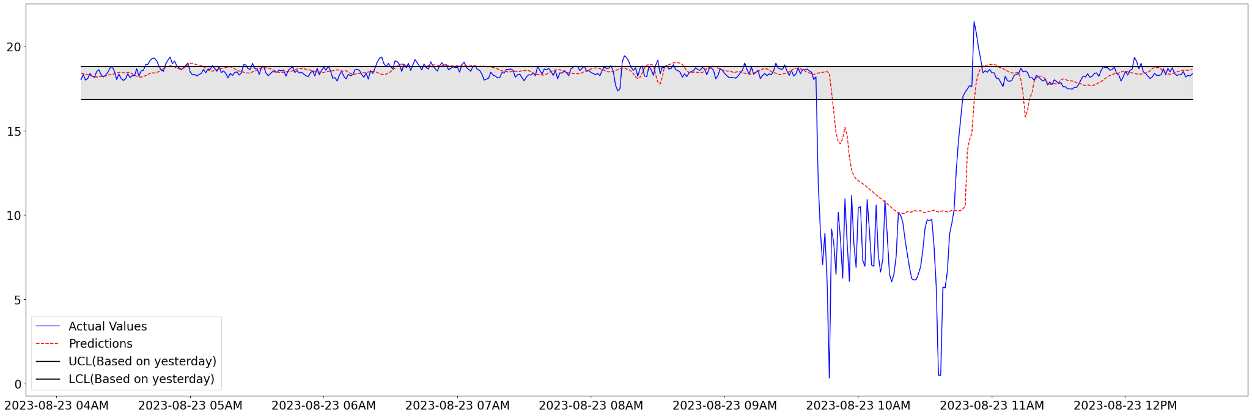
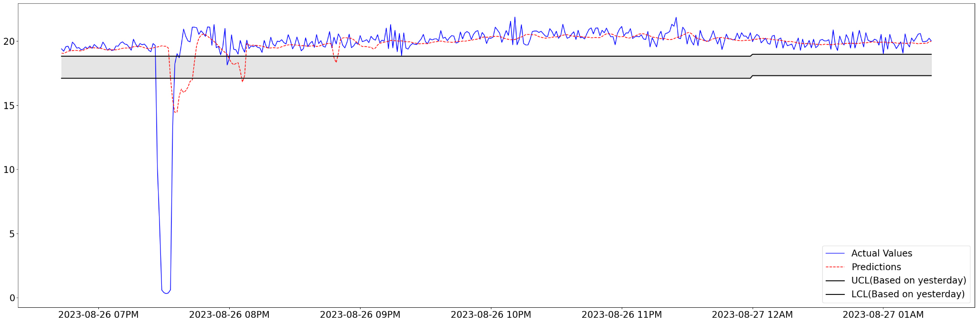
IMV-LSTM

Slide 15
연구 진행 상황
이성호
sean0310@.seoultech.ac.kr
배소희
shbae2819@g.seoultech.ac.kr
2024.01.18

Slide 16
Contents
데이터 이해
실험 데이터 구축
모델링
일반 머신러닝 모델 (Random forest)
딥러닝 모델 (1D CNN, LSTM)
IMVLSTM
향후 계획

Slide 17
데이터 이해 및 전처리
이용 데이터
제품 1종에 대한 6달간 센서 데이터
df_ext(2023-03,04)(5123,0385)_2023-11-16 seoultech
df_ext(2023-05,06)(5123,0385)_2023-11-16 seoultech
df_ext(2023-07,08)(5123,0385)_2023-11-16 seoultech
기간 : 2023-03-02 08:00:00 ~ 2023-08-27 03:00:00 (분)
이용 데이터 정의
stop : 이용 없이 센서값으로 접근하기 위해 제거
전체 데이터에 대해 MinMaxScaler적용
Window size : 30
Time gap : 5
Train/Validation/Test = 60:20:20
Train : 2023-03-02 08:00:00 ~ 2023-06-16 18:37:00 (51840)
Validation : ~ 2023-07-16 12:47:00 (17340)
Test : ~ 2023-08-27 03:00:00 (17268)

Slide 18
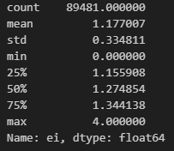
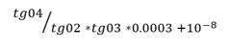
데이터 이해 및 전처리
이용 데이터 정의
jr_progress : jr을 기준으로 시간에 따른 정수를 새로운 변수로 추가
jr_window_patch: 윈도우 단위로 패치한 X에 jr이 몇개 있는지, 체크한 후 개수를 더미변수화
ei : /
변환 시, 359개의 nan 과 63개의 inf, 97개의 threshold보다 높은 값 발생
Nan, inf 및 비정상적으로 높은 값은 특정 threshold(4) 로 치환
input(X) : tg (38개 sensor 데이터), jr_progress, jr_window_patch, ei / 총 41개
output(y) : ei

Slide 19
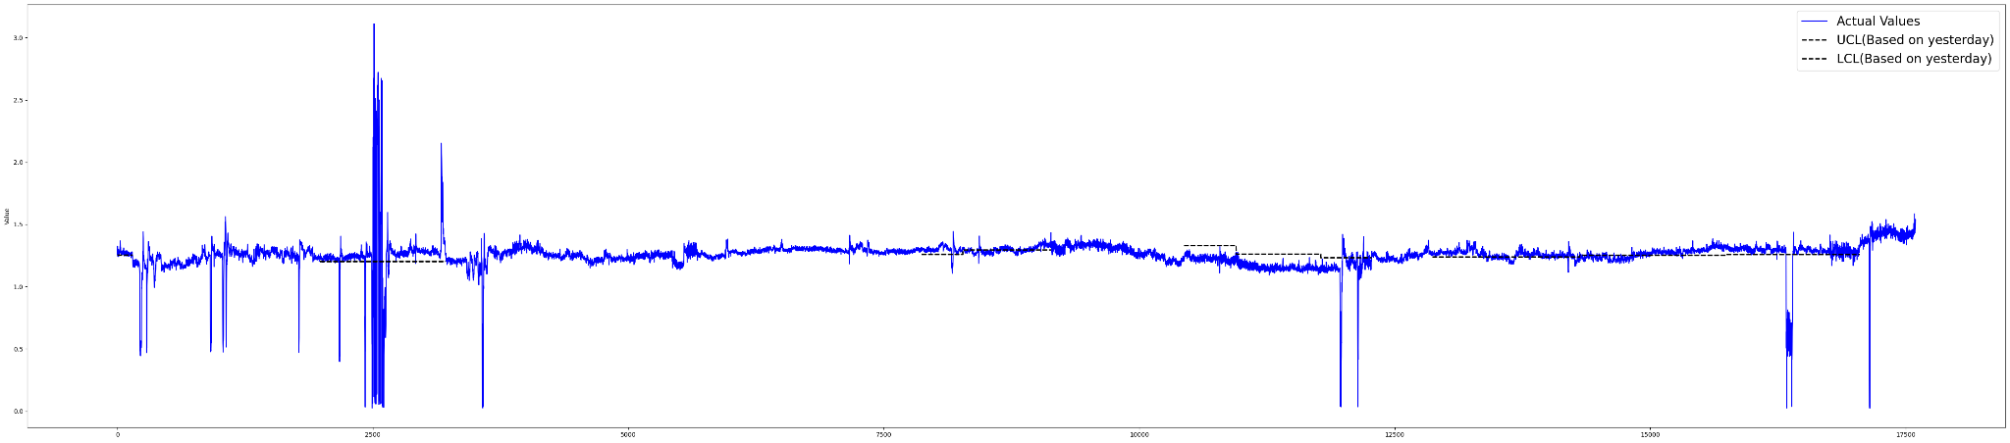
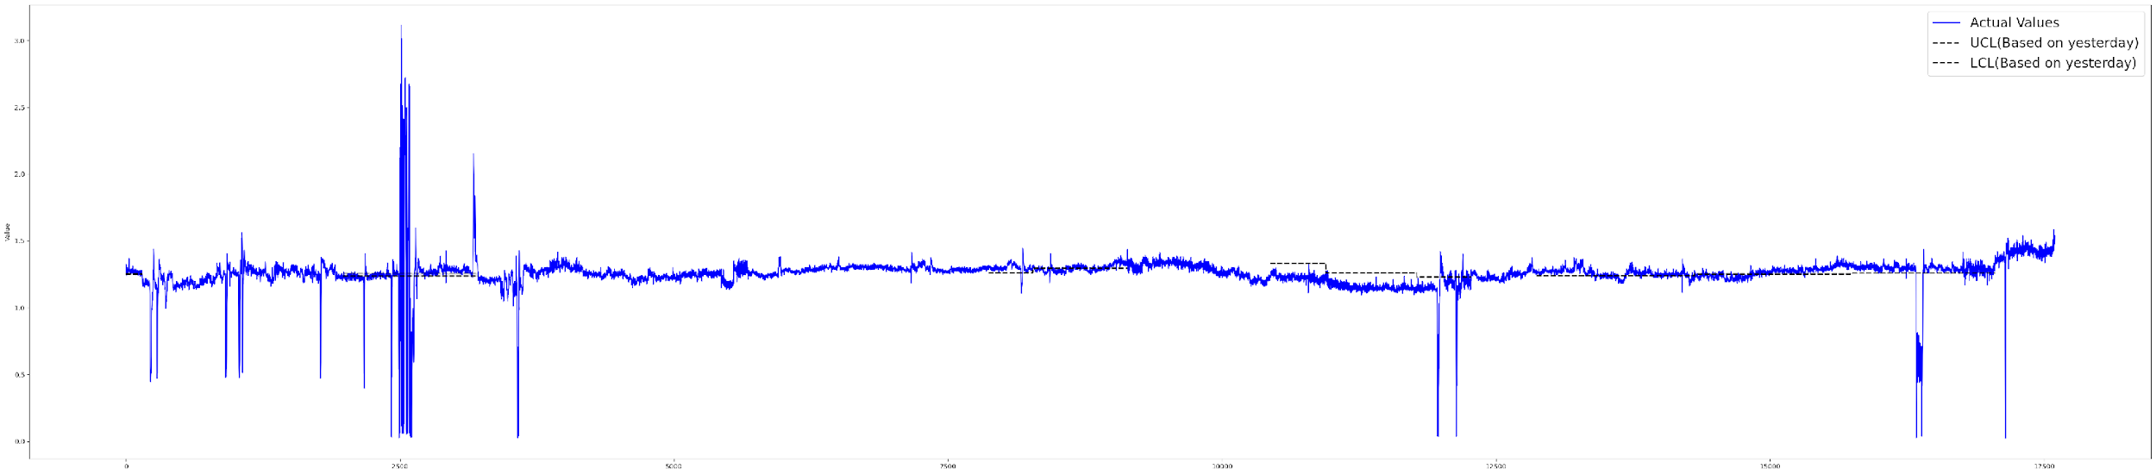
UCL & LCL 설정(이상치 제외한 이전의 1일 누적)
0 : LCL-UCL 구간 내
1 : LCL 이하
2 : UCL 이상
Sigma = 3
테스트 인스턴스 개수
{0: 8934,
1: 3324,
2: 5330}
Sigma = 6
테스트 인스턴스 개수
{0: 9227,
1: 3544,
2: 4827}

Slide 20


UCL & LCL 설정(이상치 제외한 이전의 5일 누적)
0 : LCL-UCL 구간 내
1 : LCL 이하
2 : UCL 이상
Sigma = 3
테스트 인스턴스 개수
{0: 4506,
1: 5103,
2: 7989}
Sigma = 6
테스트 인스턴스 개수
{0: 5060,
1: 5514,
2: 7024}

Slide 21


UCL & LCL 설정(이상치 제외한 이전의 7일 누적)
0 : LCL-UCL 구간 내
1 : LCL 이하
2 : UCL 이상
Sigma = 3
테스트 인스턴스 개수
{0: 356,
1: 5759,
2: 11483}
Sigma = 6
테스트 인스턴스 개수
{0: 726,
1: 5784,
2: 11088}
분산이 너무 작아 UCL – LCL 사이 구간이 너무 작아짐

Slide 22
Instance 설정
Value가 3이상인 index
Value가 0.025이하인 index
index | date | ei
2452 | 2023-07-23 08:48:00 | 3.1125
2457 | 2023-07-23 08:53:00 | 3.0158
index | date | ei
2433 | 2023-07-23 08:29:00 | 0.0241
16036 | 2023-08-23 09:47:00 | 0.0241
16818 | 2023-08-26 19:31:00 | 0.0226

Slide 23
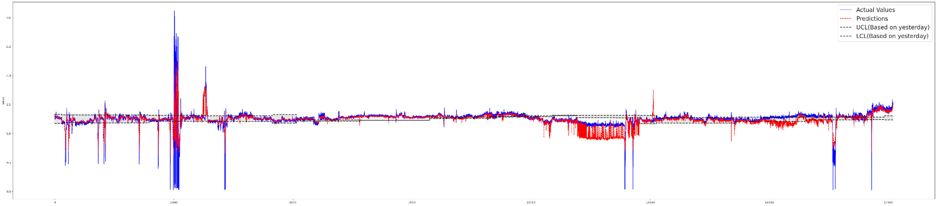
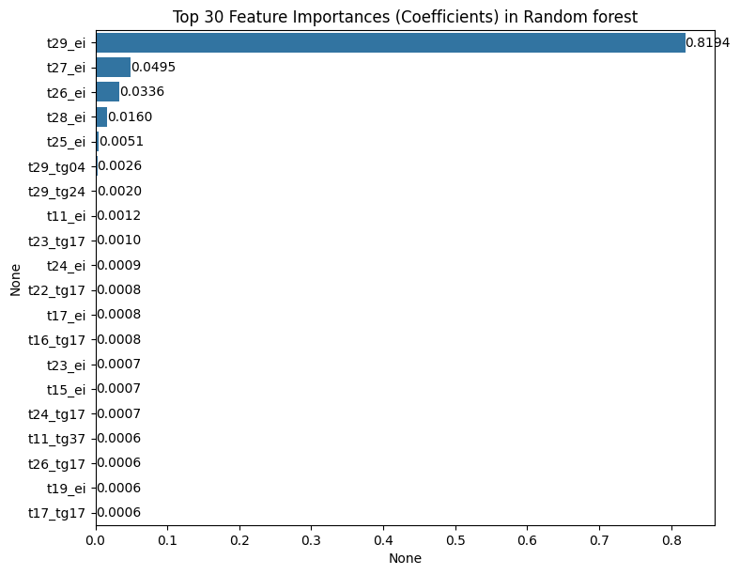
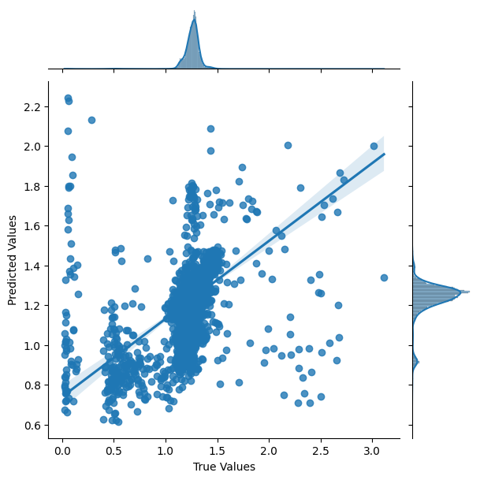
Random forest
Experiment setting
시계열 데이터셋에 윈도우 길이만큼 rolling window 기법을 적용하여 선형회귀 적용
→ 시계열성 반영 o
Result
R² : 0.0526
MSE : 0.0159

Slide 24
Random forest

Slide 25
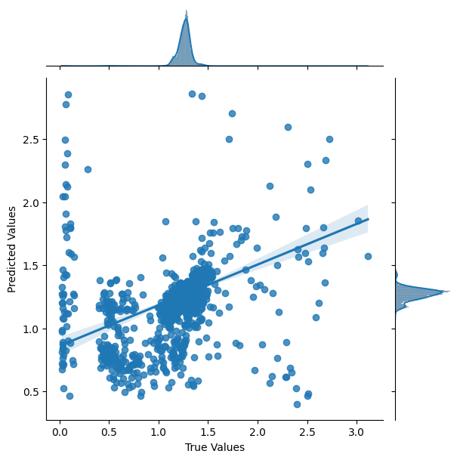
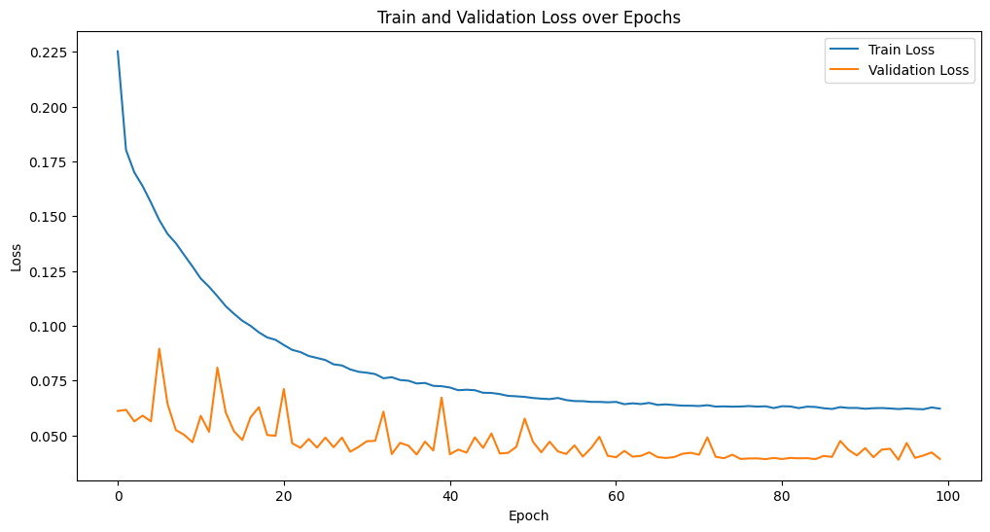
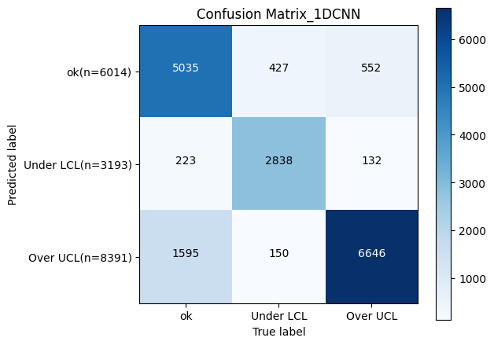
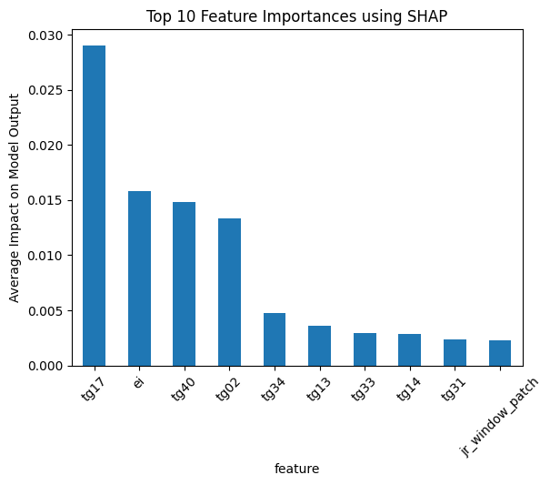
1D CNN
Experiment setting
Epoch : 100
optimizer : Adam(lr=1e-4)
val loss가 가장 낮은 모델로 test
Layer : 1D Conv layer(16->32->64->128->256) / kernel=3),
Linear layer (128 -> 32 -> 1)
Result
R² : 0.1317
MSE : 0.0146
변수 별 중요도 해석
tg17, ei

Slide 26
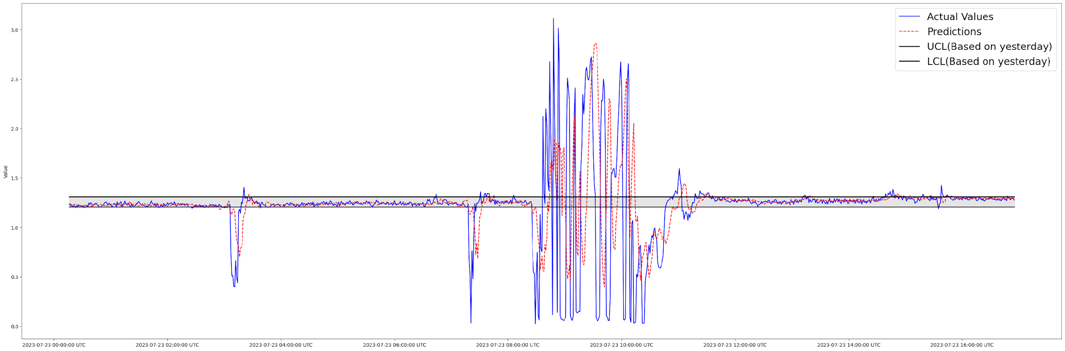
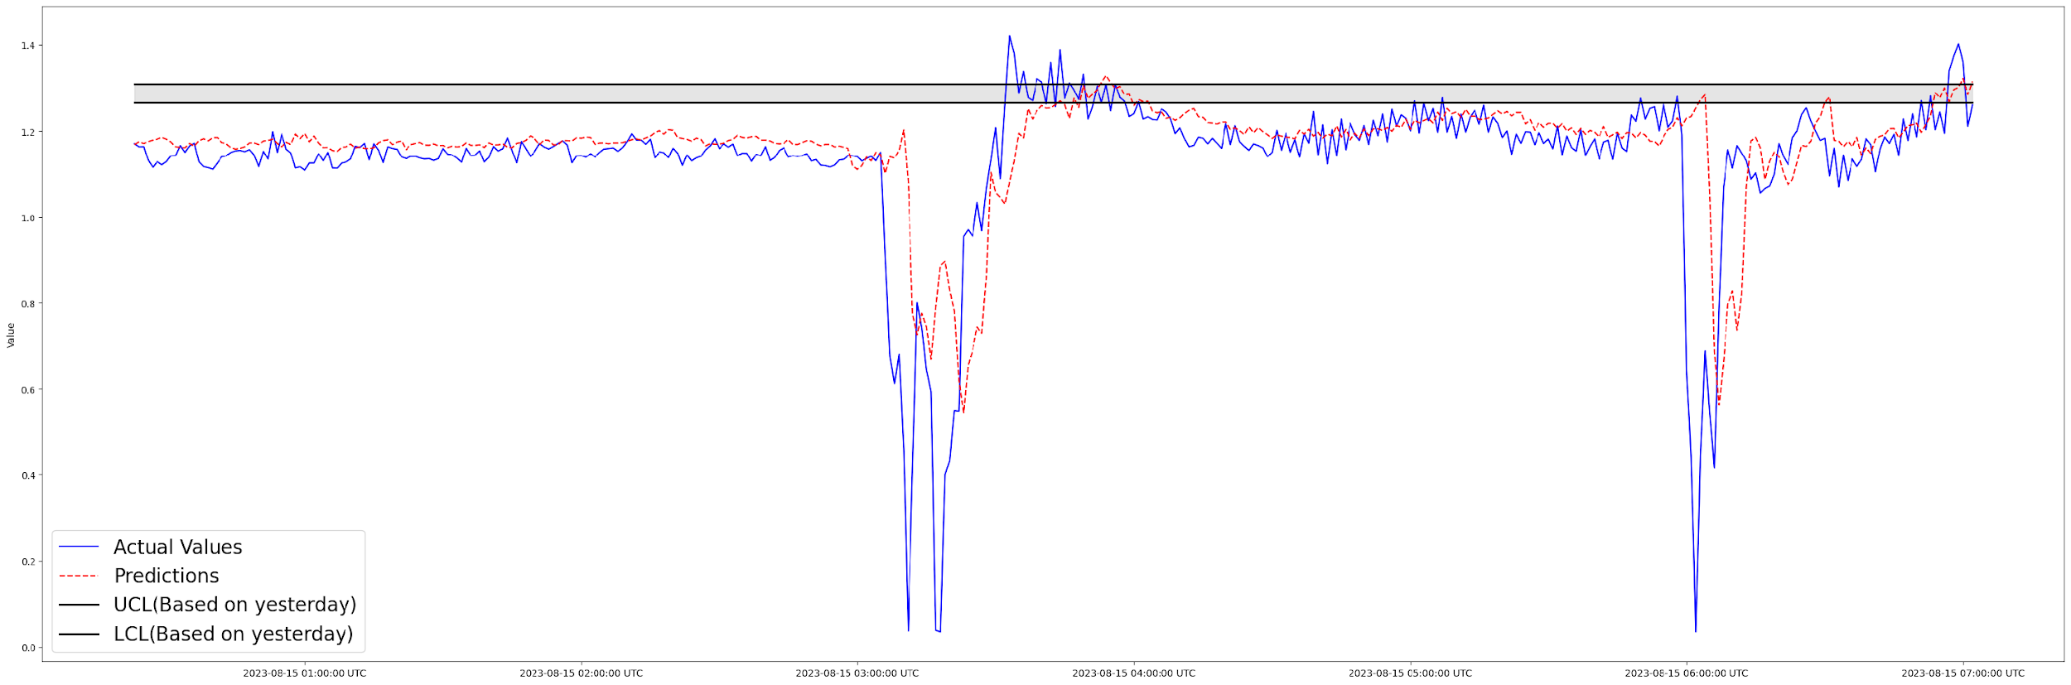
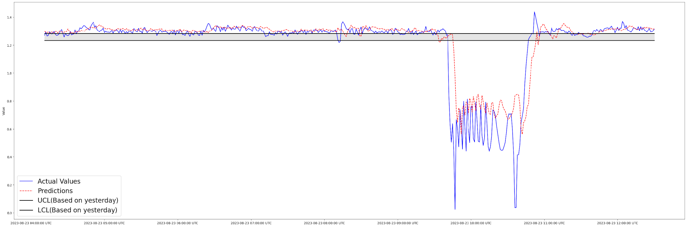

1D CNN

Slide 27





LSTM
Experiment setting
Epoch : 100
optimizer : Adam(lr=1e-4)
val loss가 가장 낮은 모델로 test
Layer : lstm layer(hidden=512, layer=6) + attention layer
Result
R² : 0.0238
MSE : 0.0164
변수 별 중요도 해석
tg04, ei
* Validation loss가 매우 불안정, epoch 조절해도 동일
* 예측값의 변동 폭이 매우 작음

Slide 28




LSTM

Slide 29



IMV-LSTM
Experiment setting
Epoch : 100
optimizer : Adam(lr=1e-3)
val loss가 가장 낮은 모델로 test
Lstm layer 노드 : 32
Result
R² : 0.2052
MSE : 0.0134
모델 해석(Attention Map)
ei, tg04

Slide 30




IMV-LSTM

Slide 31
향후 계획
0119
센서 측정오류값 제거 → 성호
ei값 UCL LCL 적정 레인지 정하기 → 소희
이상 시점 20개 선택 → 소희
gap 1로 ei값 모델학습
예측 및 주요변수 리스트업
shap background data random sampling
Shap mean이 아니라 sum으로 계산되어야 하는 것이 아닌지 ? 확인 필요 → sum으로 변경
향후 계획
코드 모듈화
자료 정리
Val데이터 셋 처리? 없애는 것으로(time series에서 train test만 써서 실험하는 early stopping)
classification형태로 모델링 (tg02,03,04를 인풋에서 제외 혹은 포함)

